Slide 1
ПОДАРОК МАМЕ.
«Цветы»

Slide 2
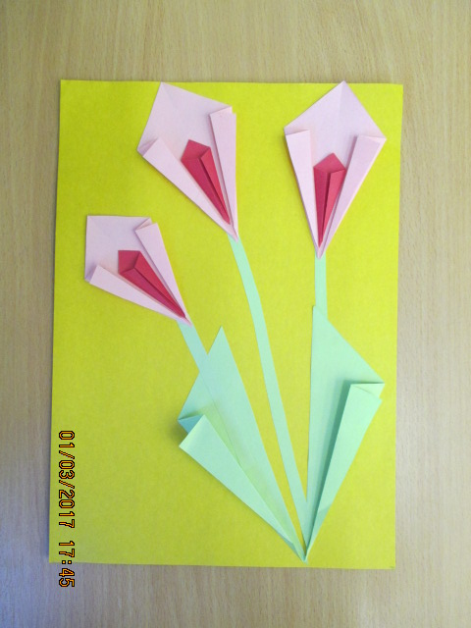

Slide 3
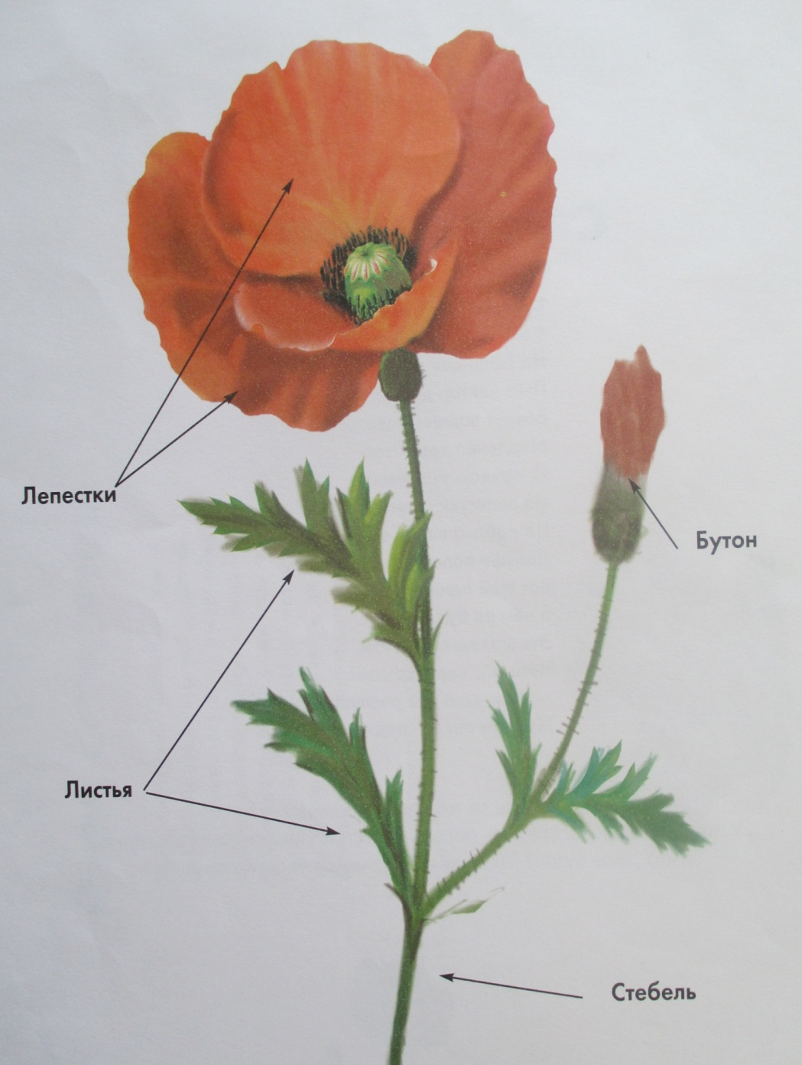
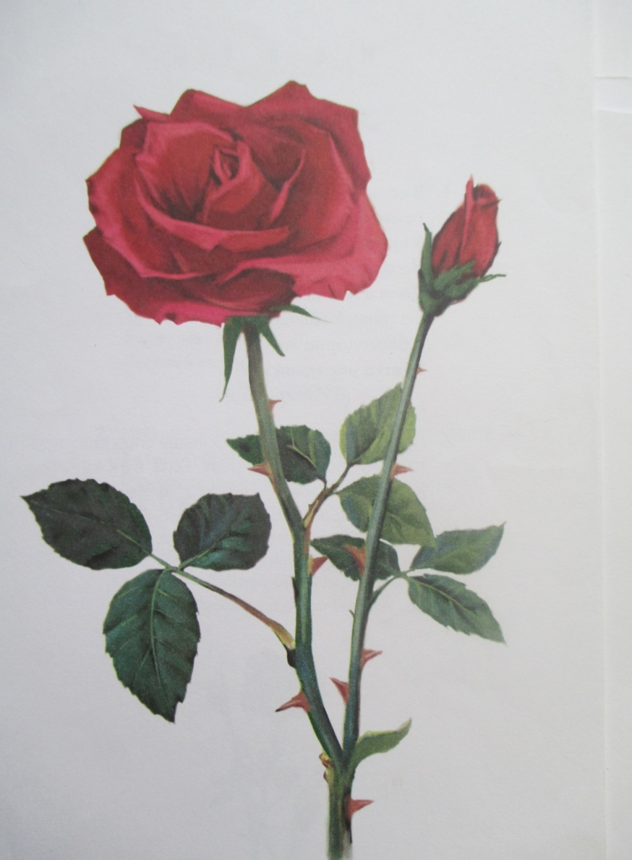
У цветка имеется:

Slide 5

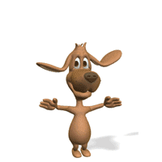


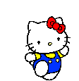

Повторяй! Не зевай!
Молодцы!

Slide 7


Slide 8
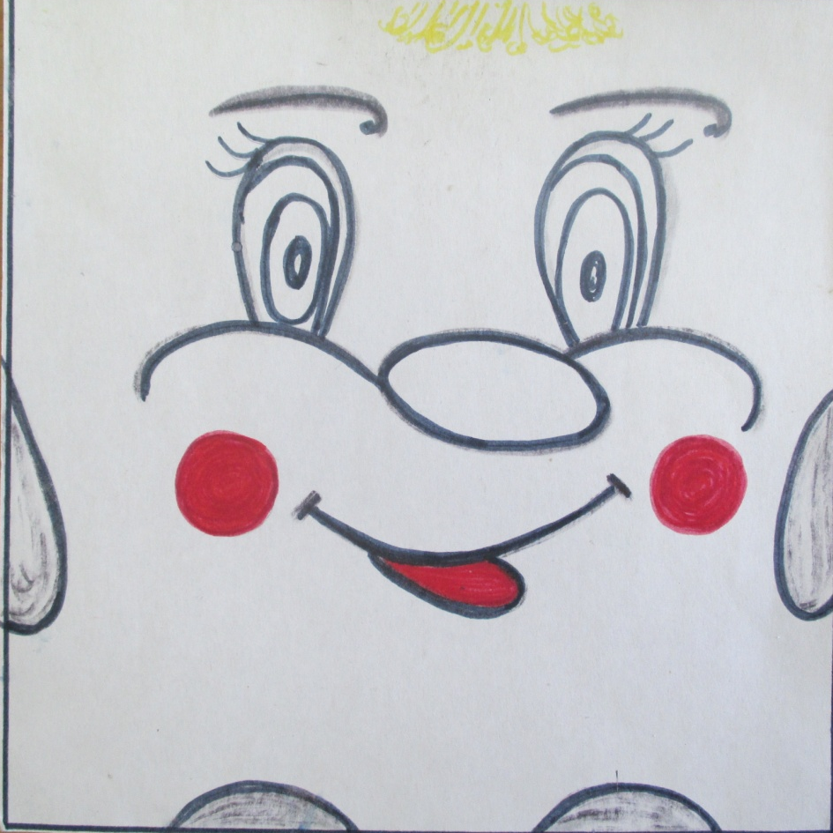
Всем спасибо, до встречи

